Slide 1


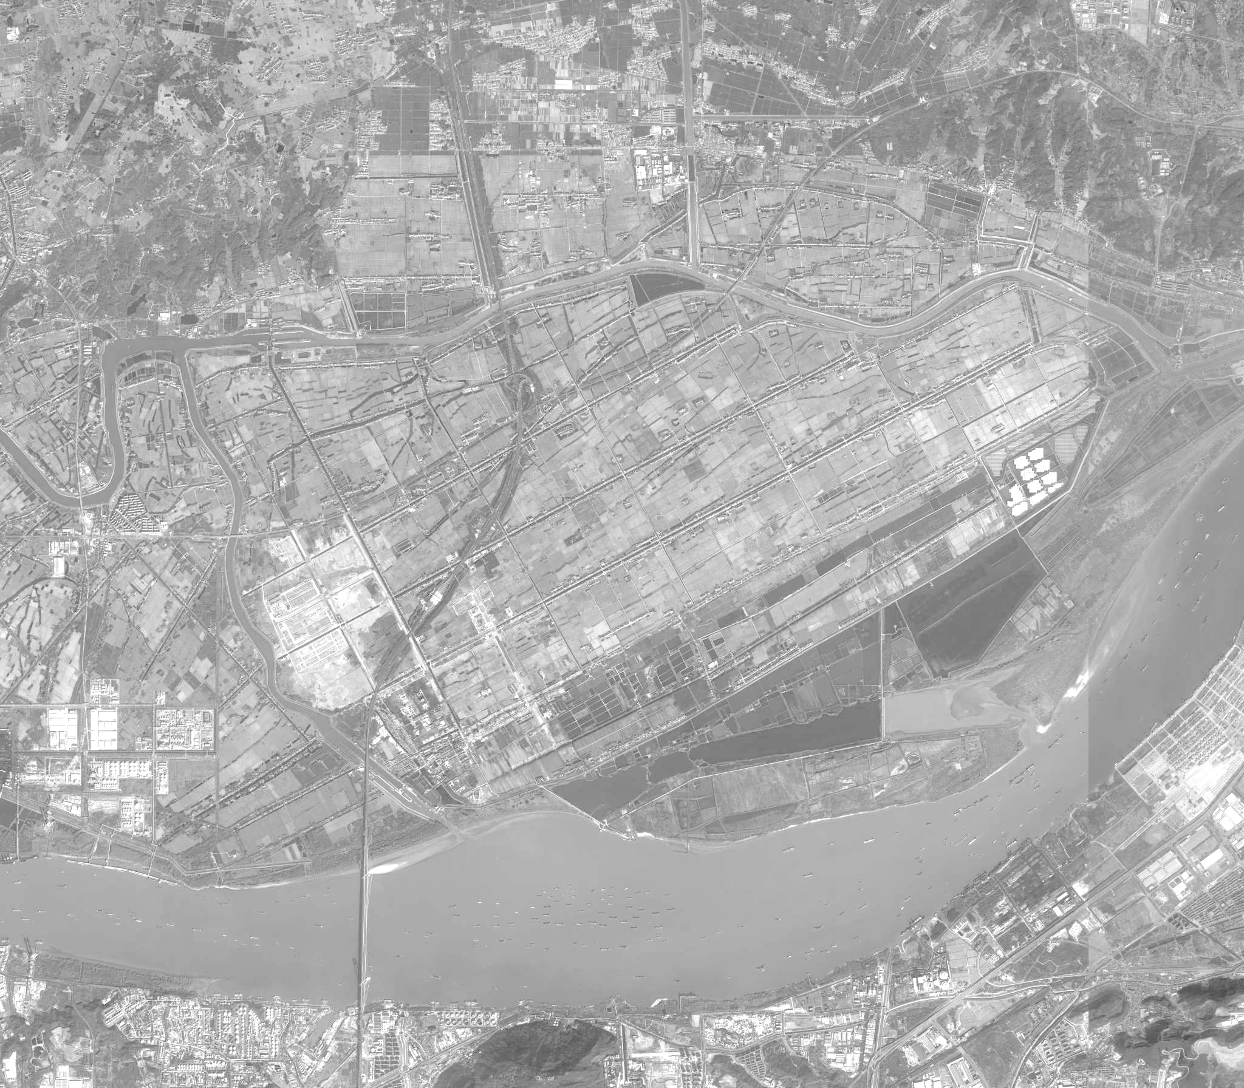
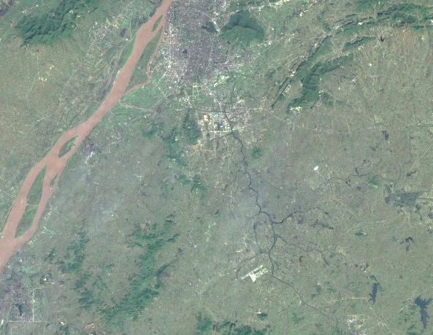
前言
为促进龙袍新城产学研融合发展，保障校园规模与功能完整，我局会同六合区政府组织开展了《南京龙袍新城二期控制性详细规划》NJJBh020—03、04规划管理单元图则技术修正工作。
根据《中华人民共和国城乡规划法》《南京市国土空间规划条例》，现将《南京龙袍新城二期控制性详细规划》NJJBh020—03、04规划管理单元图则技术修正成果向社会予以公布。
南京市国土空间规划编制成果公布
《南京龙袍新城二期控制性详细规划》NJJBh020—03、04规划管理单元图则技术修正
说明
1、本规划是城市发展的控制与引导性文件，不代表具体的项目实施计划和实施方案。一旦有建设行为，应依据批准的具体项目建设方案实施。
2、国土空间规划是不断优化更新的过程，规划内容以南京市规划和自然资源局存档备查的最新版本为准，同一地区同内容深度规划若有更新，南京市规划和自然资源局将依法及时在网站上公布，本材料自动作废。
3、本材料版权及解释权归南京市规划和自然资源局所有，未取得版权人的书面授权，谢绝改变、分发、发布或使用本材料图文资料。
地 址：南京市鼓楼区中山路171号
邮 编：210005
网 址：http://ghj.nanjing.gov.cn
咨询电话：025-57758357
南京市规划和自然资源局
二O二六年八月

Slide 2
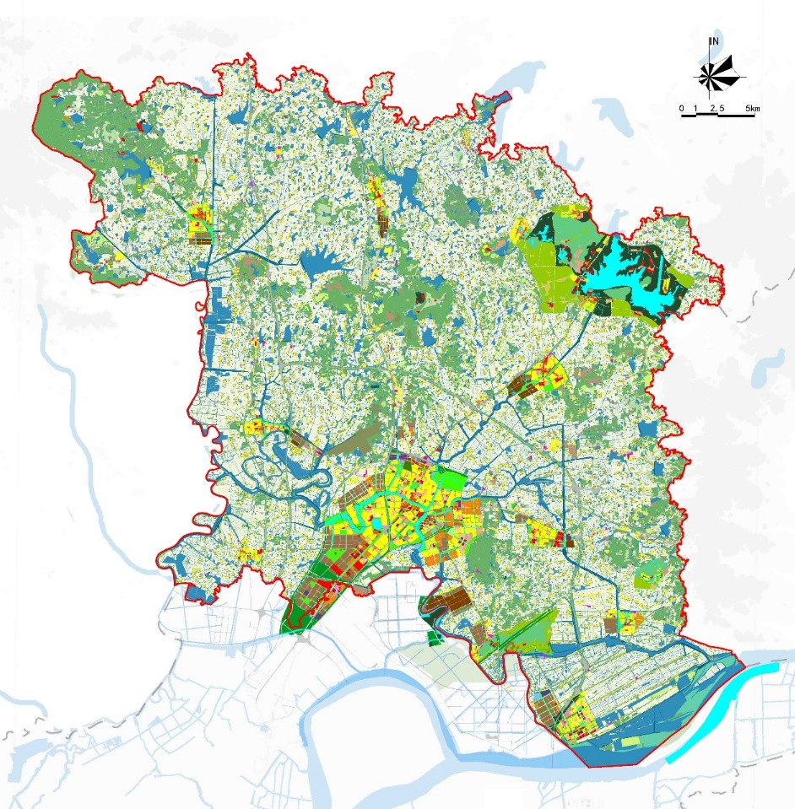
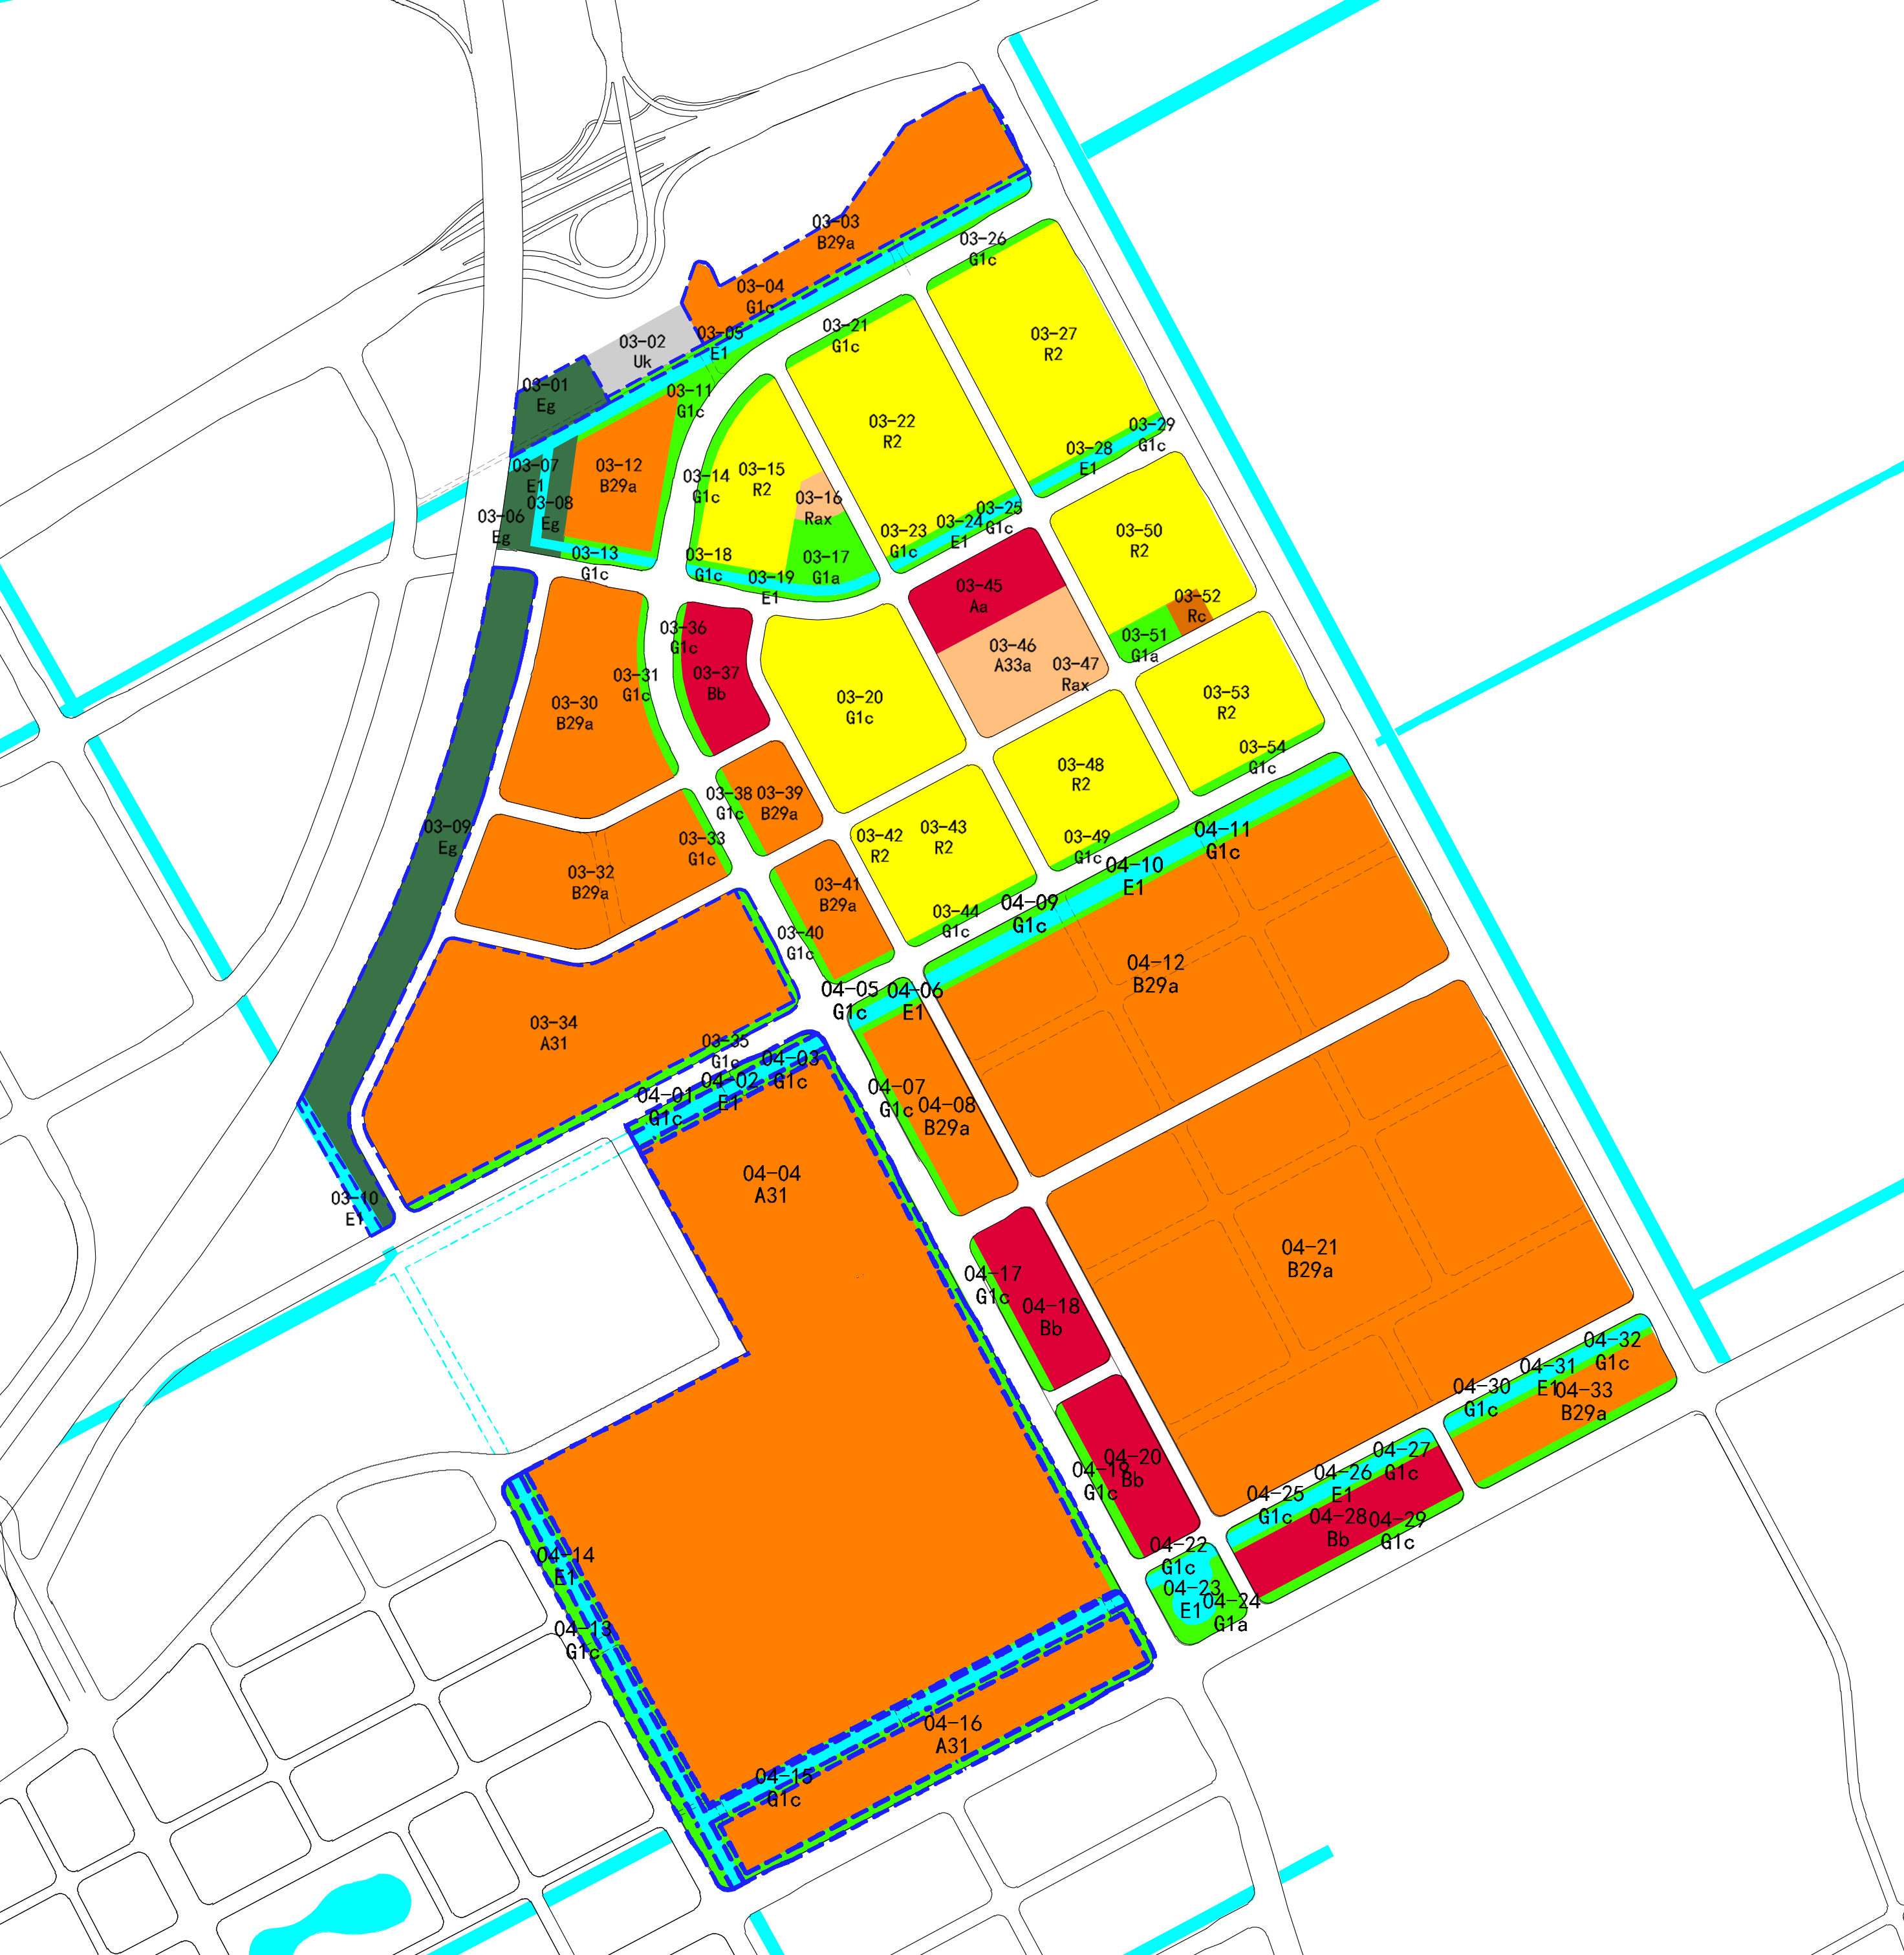
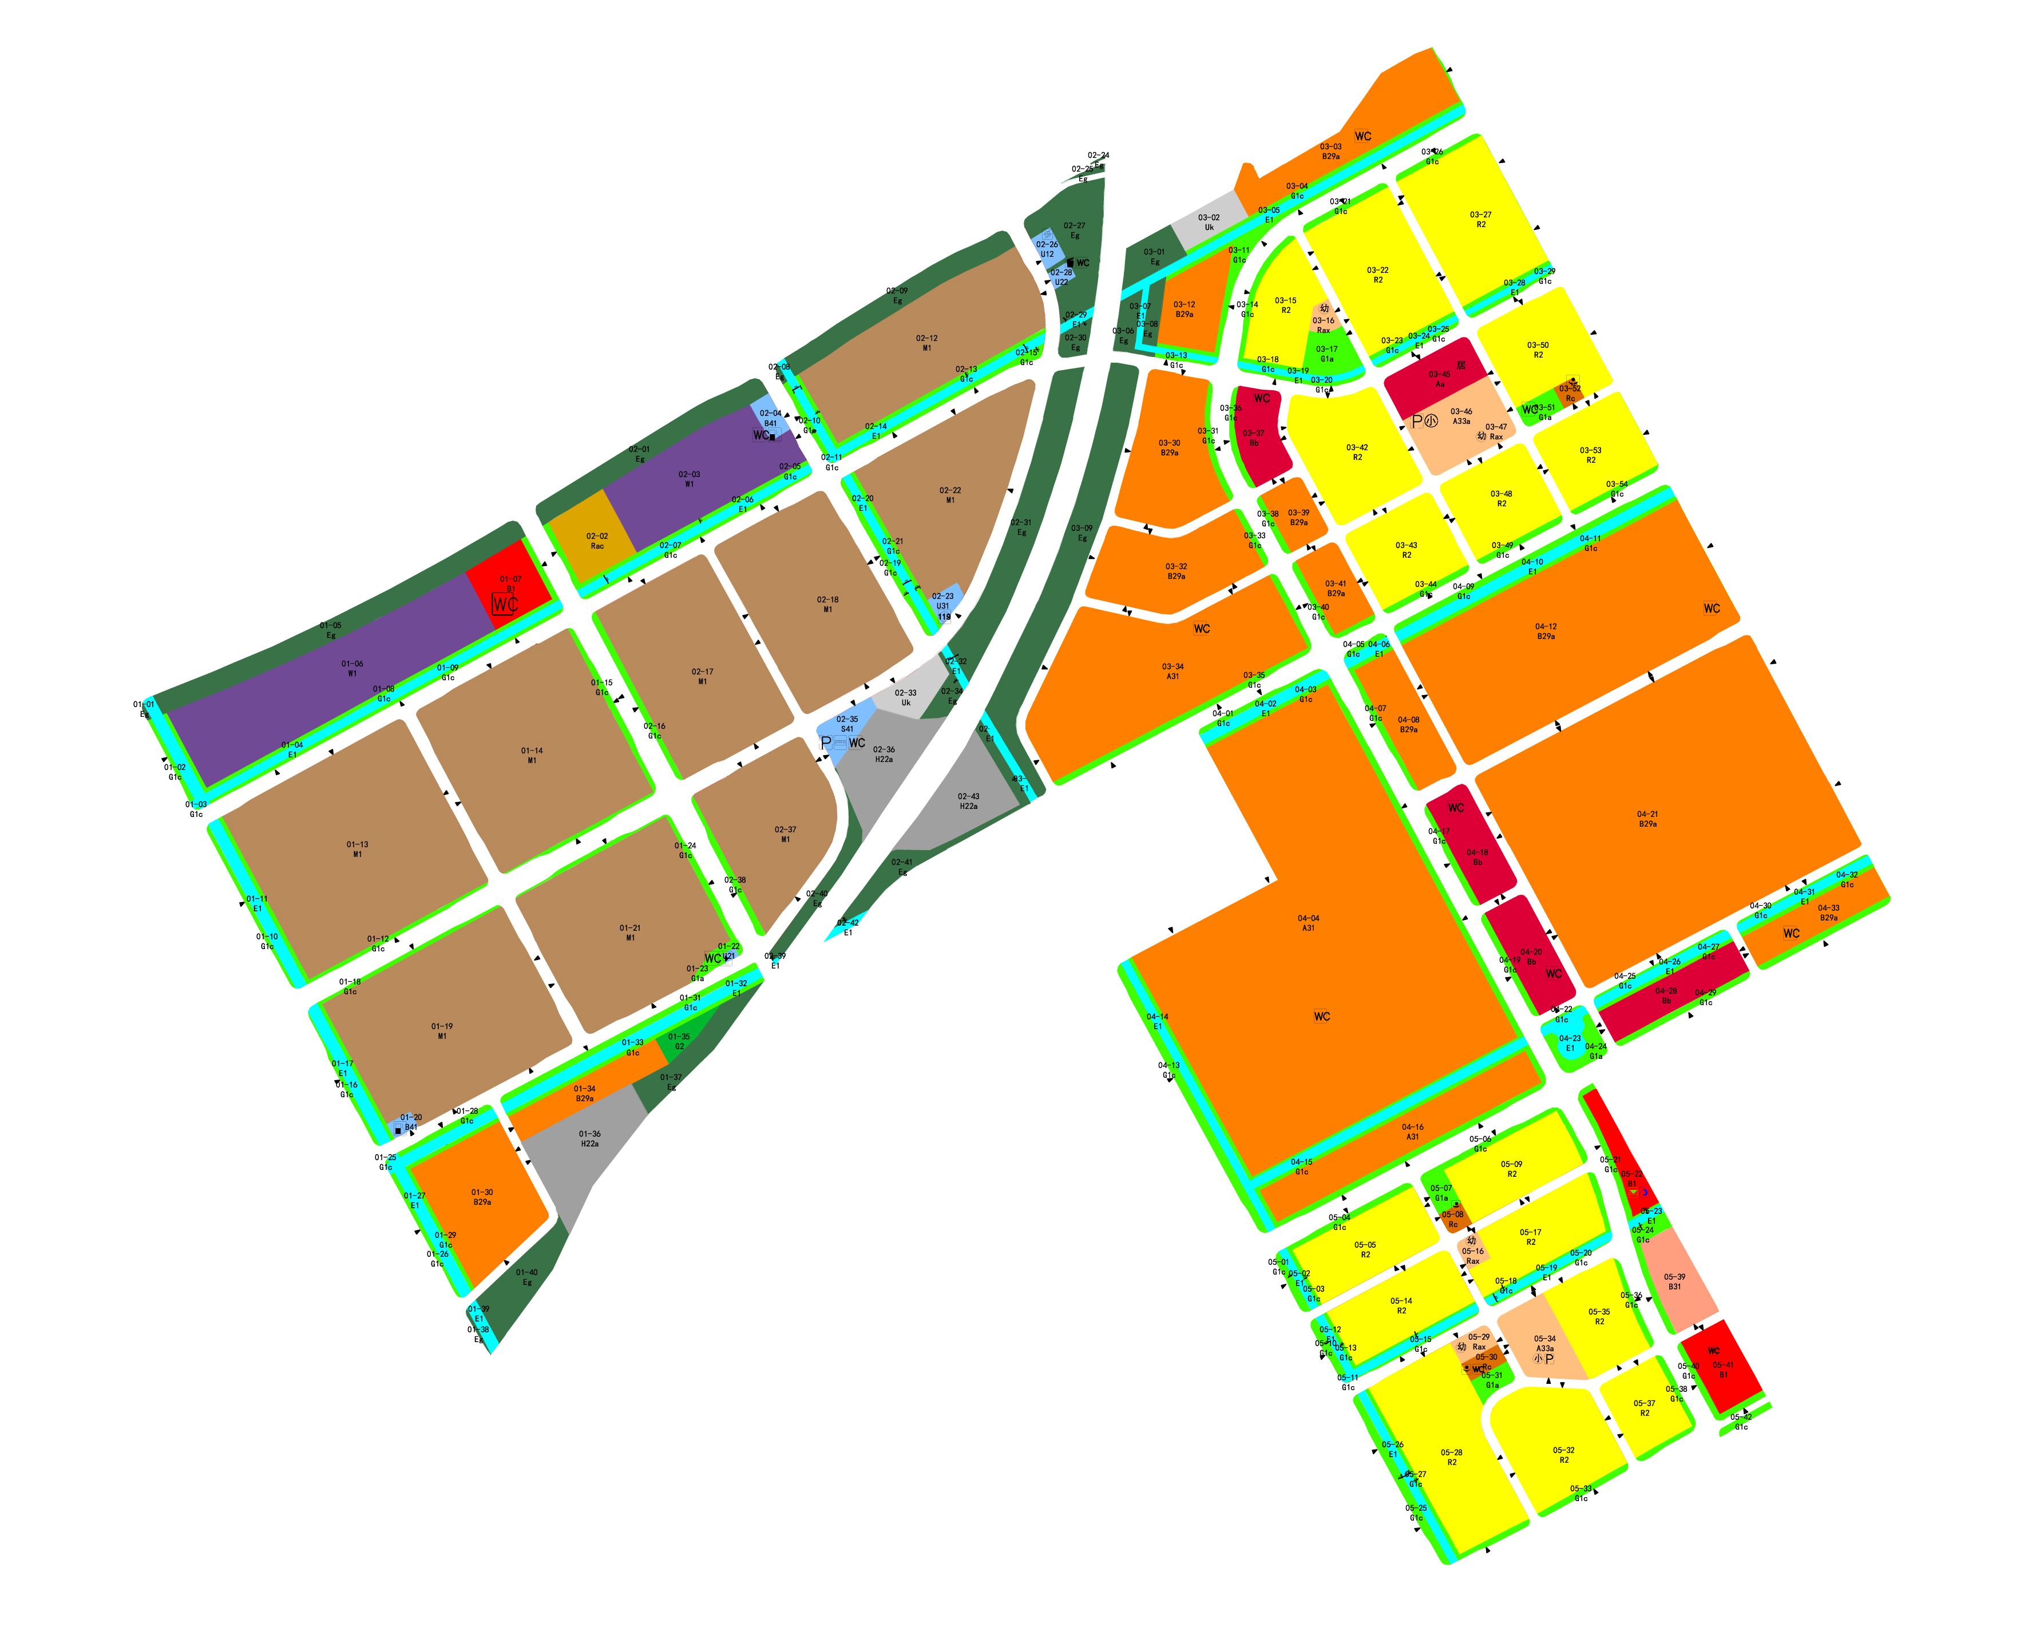
《南京龙袍新城二期控制性详细规划》NJJBh020—03、04规划管理单元图则技术修正
区位
图则技术修正内容
NJJBh020—03、04规划管理单元图则位于龙袍新城二期东北部，东至龙东路、西至新桥路、南至龙袍大道、北至江北沿江高等级公路，面积约346.07公顷。
1、规划道路调整。①调整内环北路（车辆段以东）线位布局，以红线宽度30米向北衔接邵东河东路。②合并04-04、16地块，合并04-27、30地块，相应取消校区范围内支路北一路、科文一路。③调整邵东河东路（龙腾路-学雅路）红线宽度至36米。④取消校区内部弹性道路表达，仅表达出入口位置，补充相关控制条文“河道两侧地块间、地块与道路间，可建立跨河联系通道，具体位置由地块方案确定”。
2、衔接城镇开发边界更新数据，调整单元图则范围线。
3、用地边界调整。结合道路及开发边界调整，调整相关地块编号、形态及面积，其他用地指标保持不变。
4、根据《江苏省城市规划管理技术规定》（2025年版）、《南京市绿化园林条例》、《南京市海绵城市专项规划》等相关规定要求，更新通则栏表述。
江北沿江高等级公路
地块编号：03-03
科研设计（B29a）
地块面积：5.84公顷
容积率≤2.5
建筑高度≤60米
地块编号：03-01
郊野绿地（Eg）
地块面积：1.22公顷
绕
地块编号：03-04
街旁绿地（G1c）
地块面积：0.79公顷
地块编号：03-09
郊野绿地（Eg）
地块面积：7.02公顷
龙 东 路
越
地块编号：03-35
街旁绿地（G1c）
地块面积：1.25公顷
NJJBh020—03、04规划管理单元图则
地块编号：03-34
高等院校（A31）
地块面积：15.82公顷
容积率≤1.5
建筑高度≤60米
高
学 雅 路
本图则在六合区的位置
地块编号：03-10
水域（E1）
地块面积：0.37公顷
速
地块编号：04-03
街旁绿地（G1c）
地块面积：2.70公顷
邵东河东路
内环北路
地块编号：04-04
高等院校（A31）
地块面积：53.58公顷
容积率≤1.2
建筑高度≤35米
NJJBh020—03
规划管理单元图则
绕越高速
龙东路
地块编号：04-01
街旁绿地（G1c）
地块面积：0.36公顷
内
地铁车辆段
环
地块编号：04-02
水域（E1）
地块面积：0.84公顷
路 北
地块编号：04-16
高等院校（A31）
地块面积：5.98公顷
容积率≤2.0
建筑高度≤60米
北一路
龙袍大道
NJJBh020—04
规划管理单元图则
地块编号：04-13
街旁绿地（G1c）
地块面积：1.39公顷
新 桥 路
龙袍大道
地块编号：04-14
水域（E1）
地块面积：3.06公顷
技术修正地块范围
图则单元边界
NJJBh020控规单元
单元图则边界
地块编号：04-15
街旁绿地（G1c）
地块面积：1.98公顷
控规单元边界
批准单位 | 南京市规划和自然资源局
批准文号 | 宁规划资源办〔2026〕109号
本图则在NJJBh020控规单元的位置
NJJBh020—03、04规划管理单元图则

